Slide 1
点亮RGB灯（二）
陈杰

Slide 2
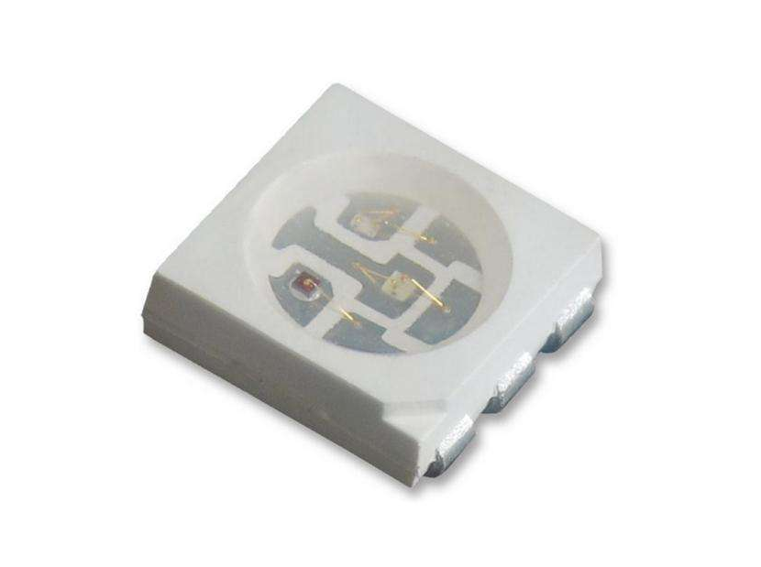
上节课我们学习了其中一种RGB LED灯， 还有另外一种RGB灯也是在生活中很常见的
不过今天我们要借助一下工具
扩展板

Slide 3
micro:bit安装方法
（此处应有microbit扩展板的照片）
这样我们的micro:bit就固定好了

Slide 4
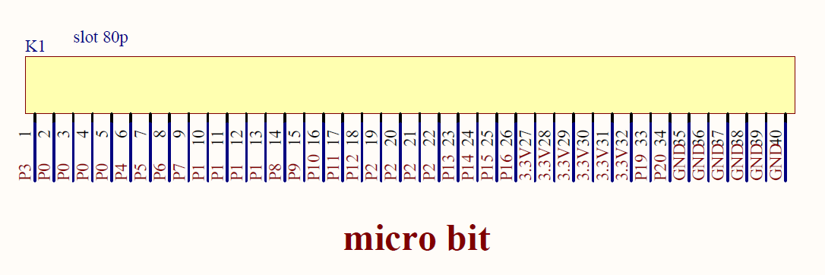
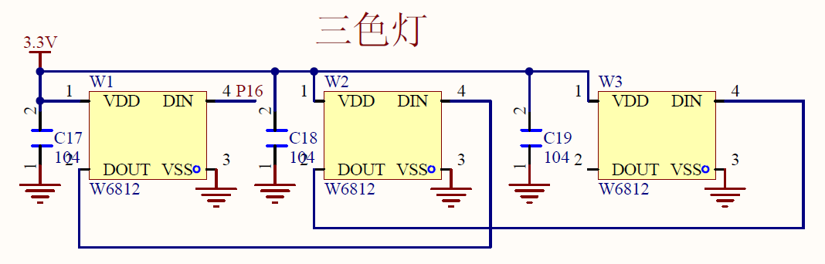
硬件电路
我们把micro:bit安装到扩展板之后硬件电路就连接好了
现在我们来找找控制RGB LED的引脚在哪里吧
控制引脚在P16
我们要通过 引脚才能控制RGB LED灯
P16

Slide 5

编写软件部分
打开Mu，点击“新建”，在新建文件中填写python代码
还记得我们程序开头需要写上什么吗？
from microbit import *
另外我们还需要使用另外一个库
import neopixel

Slide 6

编写软件部分
我们需要先初始化RGB LED灯的接脚和LED灯的数量
np = neopixel.NeoPixel(pin16, 3)
我们来解读一下这句话是什么意思
RGB LED灯接在引脚pin16上，数量为3个

Slide 7

编写软件部分
我们有这么多个LED灯，应该怎么处理呢？
这边我们需要使用循环分别控制每一个LED灯
for pixel_id in range(0, len(np)):
现在我们来分析一下，程序是从0开始数LED的
0
那第一个LED灯是哪个？
1
那第二个LED灯是哪个？
2
那第三个LED灯是哪个？

Slide 8
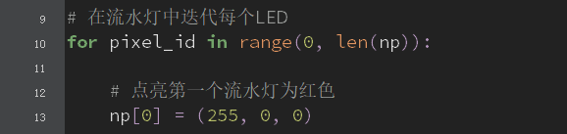
设置RGB LED的颜色
我们需要在刚刚的循环下设置RGB LED的颜色
点亮RGB之前需要有设置颜色的语句，例如：
np[0] = (255, 0, 0)
这一句是设置第几个RGB LED呢？
还记得上节课我们讲到的RGB么？
R代表
red（红色）
G代表
green（绿色）
B代表
blue（蓝色）

Slide 9
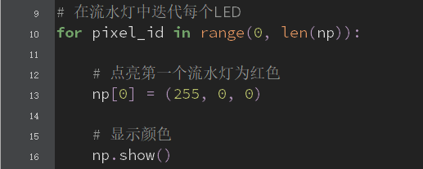
点亮RGB LED灯
我们设置完颜色之后，就可以点亮它啦
np.show()
我们点击一下“检查”按钮，如果程序没有问题的话点击刷入，将程序写入到micro:bit
接下来我们就观察现象啦

Slide 10
思考：
修改np[0] = (255, 0, 0)的数值，尝试：
1.将灯的亮度调暗一些
2.查找一下绿、蓝、黄、紫的RGB值，让灯变成这些颜色
3.点亮第2个和第3个RGB灯

Slide 11
1.只需要将括号里面的数值调小就会变暗了
np[0] = (20, 0, 0)
2.让RGB显示这四个颜色同样也只是修改括号里面的数值
绿：np[0] = (0, 255, 0)
蓝：np[0] = (0, 0, 255)
黄：np[0] = (255, 255, 0)
紫：np[0] = (255, 0, 255)
3.点亮第2个和第3个RGB灯只需要修改np[ ]括号里的数值
第2个：np[1] = (255, 0, 0)
第3个：np[2] = (255, 0, 0)

Slide 12
我们之前做的都只是点亮RGB灯 比较单调 现在我们做一个炫酷一点的 七彩跑马灯

Slide 13
七彩跑马灯
首先我们先来了解一下跑马灯是怎么样的吧
跑马灯效果视频链接
现在看过流水灯视频之后，我们可以做一个简单的跑马灯么？

Slide 14
编写七彩跑马灯程序
简单的跑马灯原理其实很简单
第一个灯亮灭，接着第二个灯亮灭、第三个灯亮灭；然后再回到第一个灯亮灭……
所以我们来修改一下刚刚那个程序就可以了
其中，LED灯需要亮一段时间之后才会关闭
所以需要使用到sleep(200)，让LED亮0.2秒
熄灭LED灯的语句是np.clear()

Slide 15
持续时间sleep(200)
关闭LED灯np.clear()
有以上这些我们就能做出简易的跑马灯效果了
现在我们先来试写第一个灯的亮灭程序：
np[0] = (255, 0, 0)
np.show()
sleep(200)
np.clear()

Slide 16
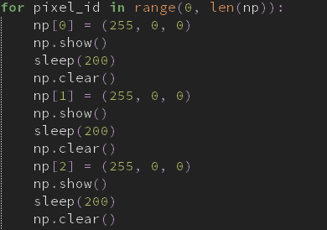
完善程序
那现在你们知道第二个和第三个LED灯应该怎么控制吗？
np[1] = (255, 0, 0)
np.show()
程序如下：
sleep(200)
np.clear()
np[2] = (255, 0, 0)
np.show()
sleep(200)
np.clear()

Slide 17

上传程序
检查程序没有语法问题之后点击“刷入”，查看程序效果
等等，好像有点不对

Slide 18
让我们来思考一下 这个程序还需要添加什么？

Slide 19
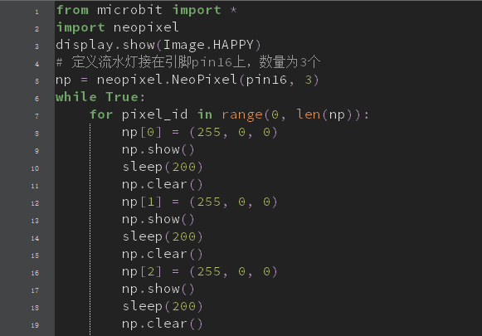
没错，就是循环！
所以我们需要给程序加上循环语句
跑马灯完整程序：

Slide 20
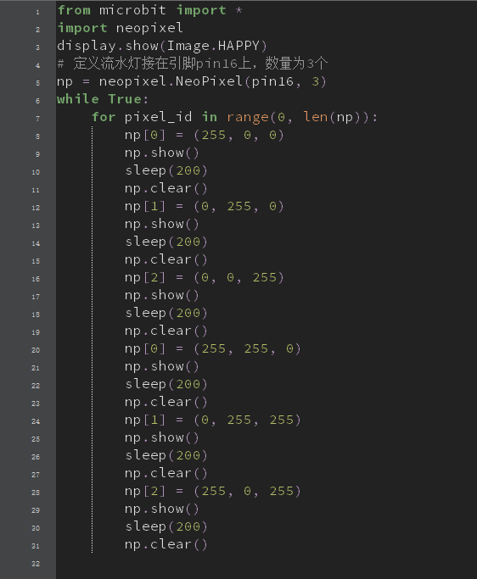
最后，我们还可以扩展一下

